Slide 1
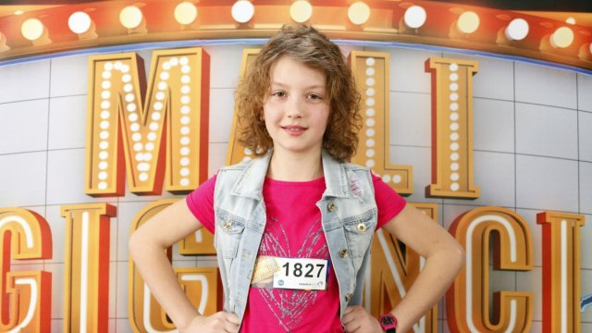
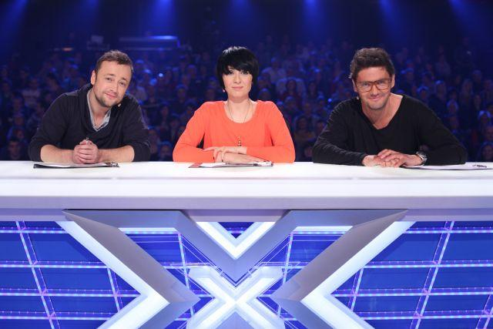
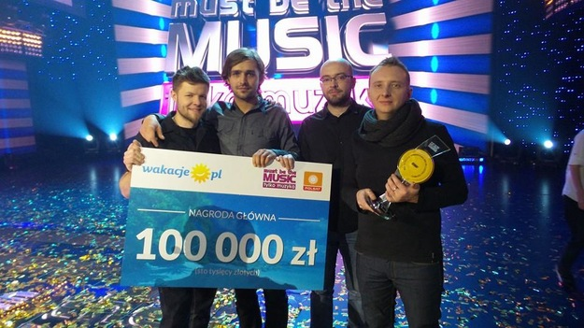
Talent show w świetle definicji kultury popularnej

Slide 2
Co to jest talent show?
Jest to typ programu rozrywkowego, w którym z reguły występują osoby wcześniej niezwiązane zawodowo z telewizją. Najczęściej polegają one na tym, że uczestnicy przez pewien czas ćwiczą pod okiem specjalistów swoje talenty, aby pokazać je następnie w wersji udoskonalonej publiczności. Programy te mają postać konkursu. Najczęściej istotą talent show jest postawienie widza w roli jurora.
Notes:
wikipedia.org, youtube.com,

Slide 3
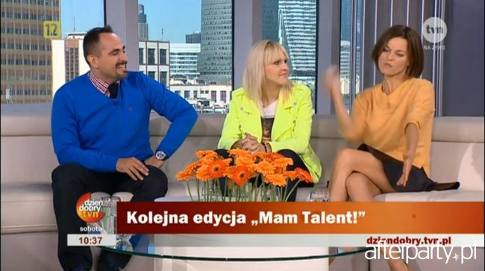
Promowanie programów talent show
W czasie emitowania talent show są promowane przez każde możliwe media, aby dotarły do jak największej ilości zwykłych ludzi.
https://www.youtube.com/watch?v=6lQF2VBdtaw
https://www.youtube.com/watch?v=fYeizK77FO4

Slide 4
Komercyjność
W każdym talent show mamy wątpliwą przyjemność oglądać ckliwą historię osoby po przejściach, bądź człowieka z wielkim talentem jednak dotychczas niedocenianego. Producenci poświęcają jej najwięcej czasu antenowego, pokazując nie talent, ale jak ciężkie ma życie. W rezultacie w większości przypadków to ona wygrywa program, a po jego zakończeniu słuch o niej ginie.

Slide 5
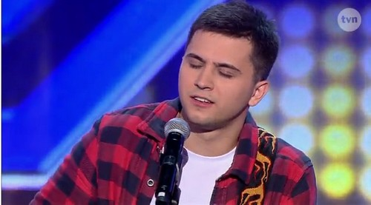
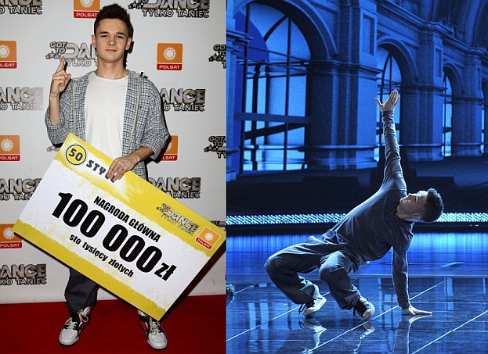
https://www.youtube.com/watch?v=m3WpO-adT5Q
https://www.youtube.com/watch?v=keYJF5_ubEo

Slide 6
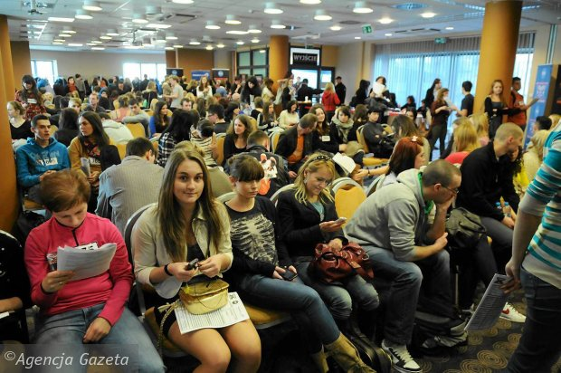
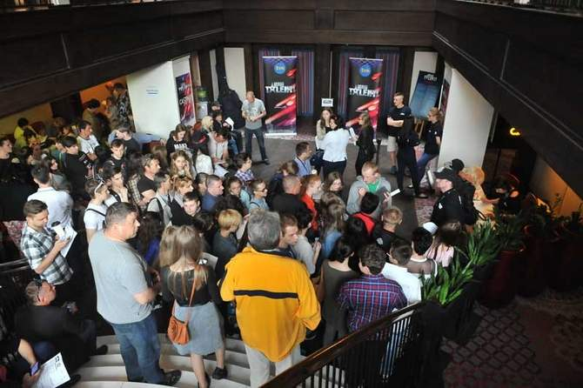
Popularność
Stacje telewizyjne z chęcią produkują talent show, gdyż jest to dla nich bardzo opłacalne. Nie muszą płacić ”aktorom”, ponieważ są to zwykli ludzie, którzy chcą zaistnieć, pokazać swój talent zaś zyski wynikające z oglądalności są olbrzymie.

Slide 7
Cechy
Talent show przyciągają przed ekrany setki tysięcy ludzi, gdyż ich przekaz jest bardzo prosty i łatwy do zrozumienia, nie wymaga skupienia ani żadnej wiedzy.
Takie programy nie posiadają ograniczeń wiekowych, są skierowany do wszystkich ludzi.
Posługują się utartymi szlakami, a tak naprawdę każdy talent show to to samo pod inną nazwą.
http://weronikalewandowska.natemat.pl/31047,polskie-edycje-talent-show-przeladowanie-monotematycznosc-i-szybko-blednace-gwiazdy

Slide 8
Zasady współpracy w talent show
Zasada pierwsza: WYGRYWA TEN KTO POWINIEN
- Zwykle kilkanaście sekund wystarcza, aby odpowiednio skorygować wynik. Wygra ten, kto ma wygrać.
Zasada druga: KONTROLA JURORA
- To na nich spoczywa ciężar udowadniania, że uczestnik pomimo fatalnego występu przechodzi dalej, bo tak właśnie życzy sobie producent.
Zasada trzecia: DRAMAT W CENIE
- Preferowanym uczestnikiem, a później zwycięzcą, jest ten, którego życiorys gwarantuje pozyskanie sympatii widza.

Slide 9
Zasady współpracy w talent show cd.
Zasada czwarta: UWAGA NA CYNIKÓW I BYŁYCH
- Prawdziwą zmorą produkcji są „ gotowi „ uczestnicy, czyli cynicy, którzy są już wychowankami programów reality.
Zasada piąta: CZAS TO PIENIĄDZ
- Decyzja o tym, kiedy człowiek zostanie pokazany w trakcie emisji, może decydować o sukcesach kandydata lub jego przegranej.
http://www.wykop.pl/ramka/2260052/jak-sie-robi-talent-show-o-kulisach-opowiada-pracownica-jednego-z-programow/

Slide 10
DZIĘKUJEMY ZA UWAGĘ ☺

